Slide 1

Departamento de Seguridad Nacional de los Estados Unidos
Niños, niñas y adolescentes no acompañados
Molly Groom
Subsecretaria Adjunta Interina
Departamento de Seguridad Nacional de los Estados Unidos
Oficina de Políticas
Conferencia Regional sobre Migración
Reunión del Grupo Regional de Consulta sobre Migración
25 de junio de 2014

Slide 2
Agenda
Definición de los Estados Unidos de niños, niñas y adolescentes no acompañados
Marco legal de los Estados Unidos
Resumen de la situación actual
Respuesta del gobierno de los Estados Unidos
Factores de empuje y atracción
Solicitud de ayuda

Slide 3
Quiénes son los niños, niñas y adolescentes no acompañados
Un niño, niña o adolescente no acompañado, según lo establece la Ley de Seguridad Nacional de 2002, es un niño, niña o adolescente que:
  No tiene una condición migratoria legal en los Estados Unidos
  No ha cumplido 18 años
  No tiene un padre o madre o tutor legal en los Estados Unidos o
  No está disponible un padre o madre o tutor legal en los Estados Unidos para asumir el cuidado y hacerse cargo físicamente del niño, niña o adolescente

Slide 4
Marcos legales de los Estados Unidos que rigen a los niños, niñas y adolescentes no acompañados
Las leyes de los Estados Unidos conceden derechos y protección a los niños, niñas y adolescentes no acompañados en los Estados Unidos; estas leyes incluyen las siguientes:
  Acuerdo del caso Flores vs. Reno
  Ley de Seguridad Nacional (2002)
  Ley de Reautorización para la Protección de las Víctimas de la Trata de Personas (2008)
  Ley de Reautorización sobre Violencia contra la Mujer (2013)

Slide 5
Situación actual
Estados Unidos está observando un incremento significativo en el número de niños, niñas y adolescentes no acompañados que llegan a los Estados Unidos entre los puertos de entrada.
Tan sólo en el mes de mayo, el número de niños, niñas y adolescentes no acompañados que cruzaron nuestra frontera sur ascendió a más de 9,000, con lo cual a la fecha el número total para este año es de 47,000.
  En comparación con esto, en el año fiscal 2013 el Departamento de Seguridad Nacional aprehendió a más de 24,000 niños, niñas y adolescentes no acompañados en la frontera.
El problema está muy concentrado a lo largo de la frontera sur del estado de Texas, y la mayoría de los niños, niñas y adolescentes no acompañados provienen de Guatemala, Honduras y El Salvador.

Slide 6
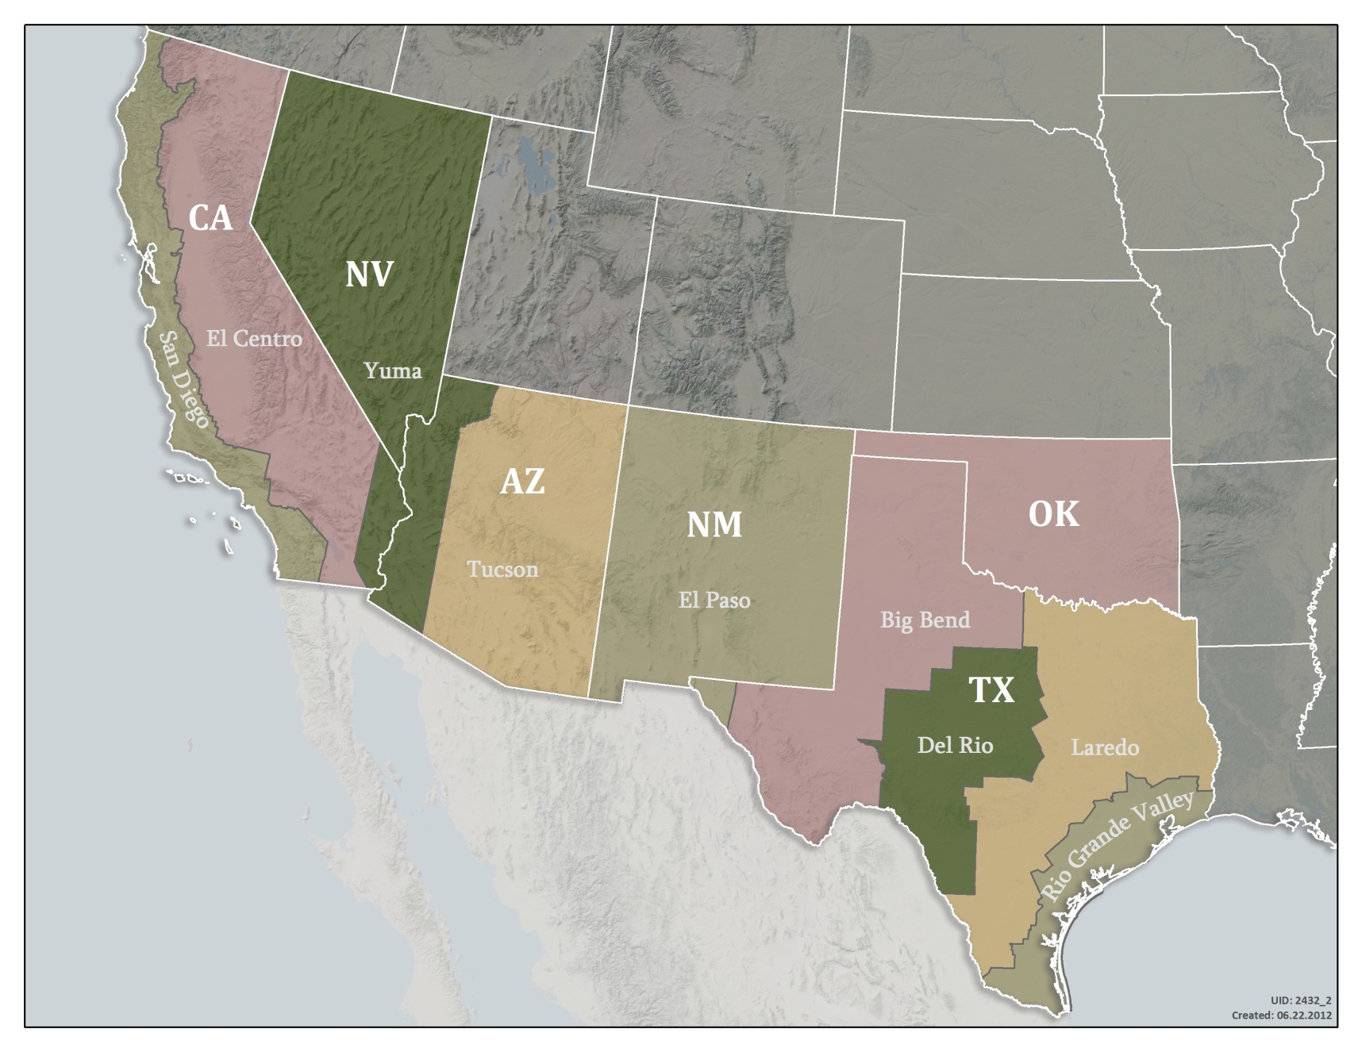
Frontera suroeste de los Estados Unidos: Sectores de Protección de la Oficina de Aduanas y Protección Fronteriza

Slide 7
Situación actual
APREHENSIONES DE NIÑOS, NIÑAS Y ADOLESCENTES NO ACOMPAÑADOS EN LA FRONTERA SUROESTE DE LOS ESTADOS UNIDOS
Año fiscal 2013 y año fiscal 2014 al 15 de junio
Sector | Año fiscal 2013 | Año fiscal 2014 | % de cambio﻿﻿
Sector Big Bend | 102 | 162 | 59%
Sector Del Rio | 1,476 | 2,637 | 79%
Sector El Centro | 315 | 444 | 41%
Sector El Paso | 559 | 742 | 33%
Sector Laredo | 2,654 | 2,986 | 13%
Sector Rio Grande | 13,532 | 37,621 | 178%
Sector San Diego | 439 | 706 | 61%
Sector Tucson | 6,930 | 6,619 | -4%
Sector Yuma | 199 | 276 | 39%
Total, frontera suroeste | 26,206 | 52,193 | 99%
http://www.cbp.gov/newsroom/stats/southwest-border-unaccompanied-children

Slide 8
Respuesta al aumento repentino
El 11 de mayo, el Secretario Johnson viajó a McAllen, Texas para evaluar personalmente la situación e inmediatamente declaró una condición de preparación de nivel IV, que requería una respuesta de todo el Departamento de Seguridad Nacional para brindar asistencia con los niños, niñas y adolescentes.
El 2 de junio, el Presidente Obama dirigió el establecimiento de un grupo coordinador interagencias unificado para asegurar la unión de esfuerzos en todo el gobierno de los Estados Unidos para dar respuesta a este flujo significativo de niños, niñas y adolescentes no acompañados en la frontera sureste.

Slide 9
Respuesta de todo el gobierno de los Estados Unidos
El Secretario Johnson nombró a Craig Fugate, Administrador de la Agencia para el Manejo de Emergencias Federales (FEMA, por sus siglas en inglés) como Oficial Federal Coordinador para liderar y coordinar al grupo de mando unificado.
Participación del gobierno de los Estados Unidos:
  La Casa Blanca
  Departamento de Seguridad Nacional
  Departamento de Salud y Servicios Humanos
  Departamento de Estado
  Departamento de Defensa
  Administración de Servicios Generales
  Otras agencias del gobierno de los Estados Unidos

Slide 10
Respuesta de todo el gobierno de los Estados Unidos
El gobierno de los Estados Unidos ha asumido el compromiso de:
  Asegurar una respuesta coordinada y rápida de todo el gobierno a corto plazo
  Emprender reformas más amplias a más largo plazo para abordar las causas que subyacen a estas tendencias de migración
El objetivo de esta iniciativa sigue siendo trasladar a los niños, niñas y adolescentes no acompañados de forma rápida y segura de la custodia del Departamento de Seguridad Nacional a la del Departamento de Salud y Servicios Humanos.
  Esto constituye un ambiente seguro que es en el interés superior del niño, de conformidad con los requisitos de la ley.

Slide 11
Iniciativas del gobierno de los Estados Unidos a nivel internacional
El Secretario Johnson habló con los embajadores, con una participación adicional continua de los empleados
Visitas continuas de oficiales mexicanos y centroamericanos a la región fronteriza para observar la crisis
Visita regional del Vicepresidente Biden el 20 de junio
Continuó trabajando con organizaciones regionales como la Conferencia Regional sobre Migración
Próxima visita del Secretario Johnson a Guatemala
Participación activa de las Embajadas de los Estados Unidos con los medios de comunicación, la sociedad civil y las contrapartes en los países anfitriones

Slide 12
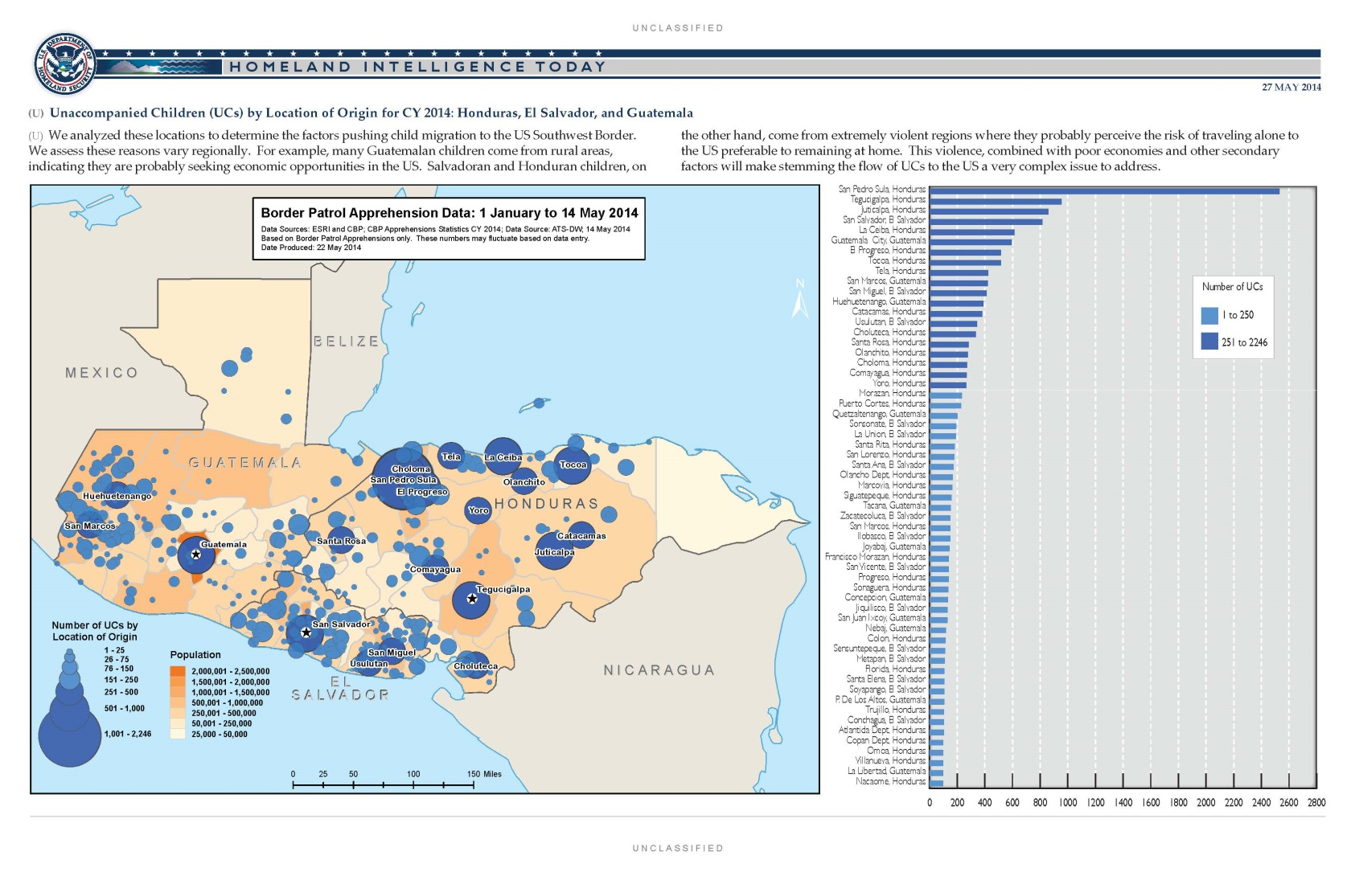

Slide 13
Lo que sabemos: factores de empuje
Hay varias razones que contribuyen al incremento dramático en el número de niños, niñas y adolescentes que emigran de Centroamérica y cruzan la frontera:
  Situación económica de pobreza
  Más violencia sostenida en sus países de origen y
  El deseo de reunificarse con sus familias en los Estados Unidos
Muchas veces hay varias razones combinadas.

Slide 14
Lo que sabemos: factores de atracción
Se ha reportado que en los países de origen existe la creciente percepción errada de que las familias y niños, niñas y adolescentes que llegan podrían obtener una condición migratoria legal.
  Sin embargo, el mecanismo titulado Deferred Action for Childhood Arrivals (DACA, por sus siglas en inglés) es para las personas que llegaron a los Estados Unidos antes de 2007.
  De manera similar, el componente del camino merecido a la ciudadanía de la reforma migratoria integral que el Congreso está considerando es para las personas que se encontraban en los Estados Unidos antes del 31 de diciembre de 2011.
Las personas que cruzan ahora nuestras fronteras de manera ilegal (lo que incluye a niños, niñas y adolescentes) no califican ni para DACA ni para un camino merecido a la ciudadanía bajo la reforma migratoria integral.

Slide 15
Necesitamos su ayuda
Campañas de concientización y prevención
  Buscar la mejor forma de divulgar información sobre los peligros del viaje e identificar ideas erradas sobre las probabilidades de obtener una condición migratoria legal en los Estados Unidos
Redes de tráfico ilegal de migrantes
  Identificar y desmantelar las redes de tráfico ilegal de migrantes
Protección, repatriación y reintegración
  Incrementar la representación consular, especialmente a lo largo de la frontera suroeste
  Fortalecer los procesos de recepción existentes para asegurar la implementación de prácticas de reintegración seguras y eficientes

Slide 16
Preguntas y respuestas
Gracias

